Slide 1

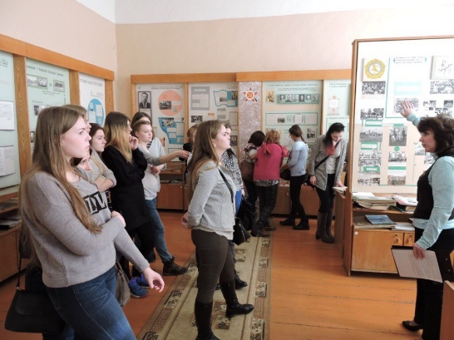
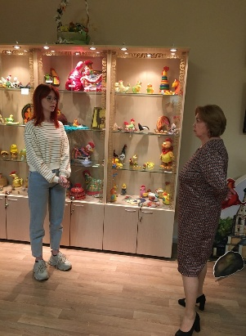
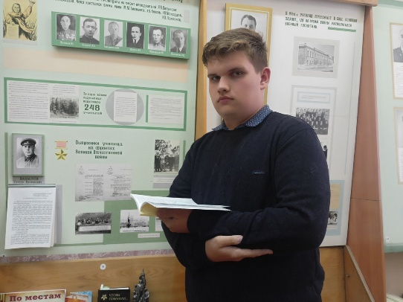
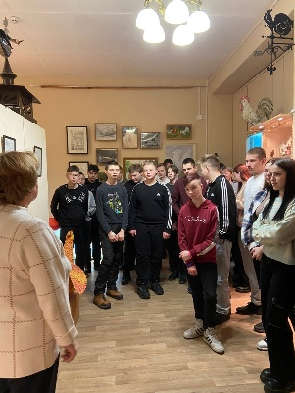
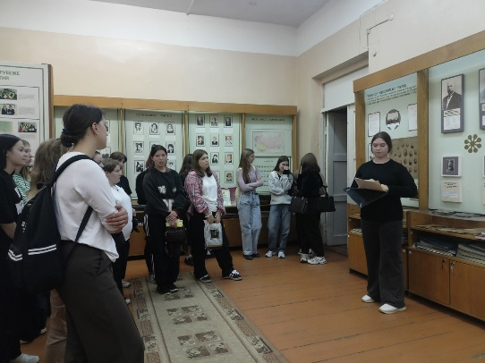
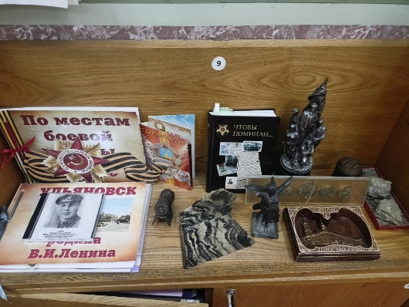
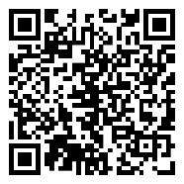
Государственное профессиональное образовательное учреждение Ярославской области
Угличский индустриально-педагогический колледж
«Угличский след» – программа формирования гражданской идентичности обучающихся на основе музейной педагогики
ИТОГИ: ОТКРЫТЫЕ УРОКИ
Сайт образовательной организации: https://gou-uipk.edu.yar.ru//index.html

Slide 2
Авторы воспитательной практики
Кузнецова Ольга Сергеевна,
к.психол.н., заместитель директора по методической работе,
преподаватель педагогики
Яблокова Вероника Николаевна,
заместитель директора по воспитательной работе, наставник «Движения Первых»
Сторожева Наталья Борисовна
Заведующая Музеем колледжа Угличского индустриально-педагогического колледжа, наставник Совета Музея колледжа
Иванова Лариса Михайловна, Руководитель СЦК «Туризм», руководитель «Музея Петуха», педагог дисциплин в сфере туризма и гостеприимства

Slide 3
Актуальность внедрения
В условиях информационной перегруженности и размывания традиционных ценностей крайне необходимо формировать у школьников и студентов гражданскую идентичность. Особую актуальность это имеет для малых городов, где молодежь часто пренебрежительно относится к малой родине и стремится уехать в столицы регионов. На базе Угличского индустриально-педагогического колледжа созданы «Музей истории колледжа» и «Музей Петуха», пространство которых следует сделать местом освоения культурно-исторического наследия, исторического просвещения, формирования гражданской идентичности и гордости за свою малую родину. Немаловажным является тот факт, что в колледже обучаются студенты педагогических специальностей, а значит полученный опыт при реализации программы будет ими распространяться на подрастающие поколения, что имеет большую практическую значимость.
Цель: разработка и реализация серии квест-игр «Угличский след» с использованием музейного пространства «Музея Петуха», «Музея истории колледжа» на базе ГПОУ Угличского индустриально-педагогического колледжа, а также во взаимодействии с социальными партнерами: ГАУК ЯО Угличский государственный историко-архитектурный и художественный музей, Музей-завод «СырКульПросвет», Музей кожевенного ремесла.

Slide 4
Содержание и целевая аудитория практики
№ | Этап | Целевая аудитория (кол-во чел)
1 | Диагностика гражданской идентичности студентов колледжа (методики «Незаконченный тезис», «Методика самооценки и взаимооценки уровня сформированности гражданской идентичности» | Студенты Угличского индустриально-педагогического колледжа (1-4 курсы, 5 специальностей и 2 профессий), 550 чел.
2 | Разработка серии квест-игр (7 игр) на основе принципов музейной педагогики с учетом полученных результатов | Студенты специальности «Туризм», «Туризм и гостеприимство», музей совета колледжа, 30 чел.
3 | Апробация квест-игр со студентами ГПОУ ЯО Угличского индустриально-педагогического колледжа и корректировка игр по результатам | Студенты специальностей «Туризм», «Туризм и гостеприимство», «Преподавание в начальных классах», «Дошкольное образование», 150 чел.
4 | Проведение серии квест-игр с учащимися 8-9 классов общеобразовательных школ и студентами | Студенты, учащиеся 8-9 классов общеобразовательных школ г. Углич и Угличского района, 600 чел.
5 | Повторная диагностика | Студенты Угличского индустриально-педагогического колледжа (1-4 курсы, 5 специальностей и 2 профессий), 550 чел.
6 | Трансляция опыта формирования гражданской идентичности через серию квест-игр «Угличский след» | Педагогические коллективы общеобразовательных и профессиональных образовательных организаций, 100 чел.

Slide 5
Ресурсы
Наименование | Наличие/отсутствие | Пояснения
Материально-технические: 1.1. Музейное пространство 1.2. Экспонаты, артефакты 1.3. Панель интерактивная |  | Музей истории Угличского индустриально-педагогического колледжа (адрес: г. Углич, ул. Ак. Опарина, д. 2, 2 эт.) Музей Петуха (на индустриальном отделении, адрес: г. Углич, Рыбинское шоссе, 39) Музеи созданы на базе колледжа в 1985 году и в 2017 г. и регулярно пополняются различными экспонатами Необходимо изыскивать средства на покупку современного оборудования
Трудовые |  | Педагоги, Совет Музея колледжа, студенты специальности «Туризм», «Туризм и гостеприимство»
Финансовые |  | Внебюджетные средства
Информационные |  | Сайт колледжа (https://gou-uipk.edu.yar.ru//index.html), группы в соцсетях (https://vk.com/uipk_76_professionalitet), социальные партнеры (https://uglmus.ru/, https://syrkultprosvet.ru/, https://kozhremeslomuzeum.tilda.ws/

Slide 6
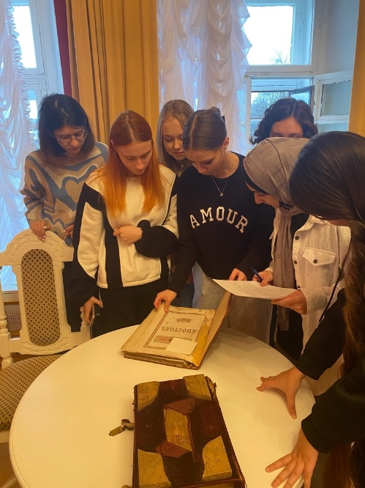
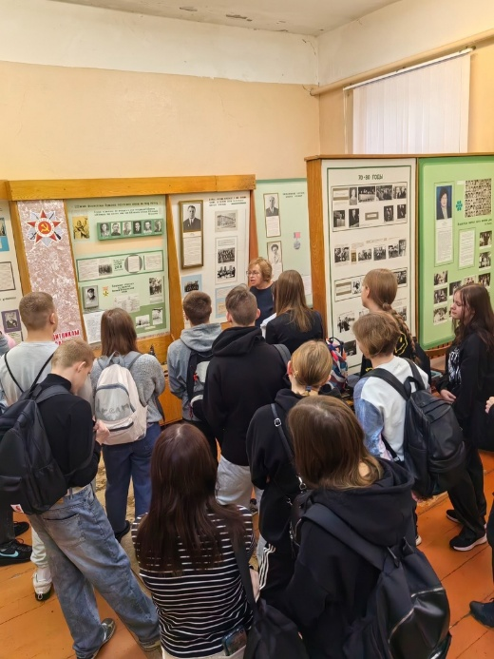
Период реализации воспитательной практики
Сентябрь 2025 – июнь 2028
Обоснование: в колледже накоплен богатый опыт организации воспитательной деятельности с применением элементов музейной педагогики, сформированы традиции посещения музеев колледжа не только вновь поступившими студентами, учащимися общеобразовательных школ, но и гостей колледжа и города Углич. Однако сегодня крайне важно развивать направление именно в свете формирования гражданской идентичности обучающихся. В этой связи данная практика займет не менее 3 лет.

Slide 7
Ожидаемые результаты
1. Получены и проанализированы данные об уровне гражданской идентичности студентов колледжа на начальном и завершающем этапе (не менее 550 человек)
2. Создана серия квест-игр (7 игр) «Угличский след», которая используется в практике работы со студентами (прежде всего специальностей «Туризм и гостеприимство», «Дошкольное образование», «Преподавание в начальных классах», «Физическая культура»)
3. Не менее 600 человек стали участниками квест – игр «Угличский след»
4. Рост уровня гражданской идентичности у студентов Угличского индустриально-педагогического колледжа (не менее чем на 15%)
5. Укрепление связей с социальными партнерами: музеями и образовательными учреждениями города Углич и Угличского района (рост количества совместных проектов на основе плана колледжа)
6. Опубликованы не менее пяти статей по теме площадки (представлены ссылки на публикации)

Slide 8
Краткое описание воспитательной практики
Создание и проведение серии квест-игр «Угличский след» направлено на формирование гражданской идентичности и осуществляется на основании и с учетом данных диагностики, проведенной со студентами ГПОУ ЯО Угличского индустриально-педагогического колледжа.
Инновационность* данной практики заключается в создании методических материалов на основе культурного кода конкретного города, которые, однако, можно использовать в качестве модели и в других малых городах России. Делается попытка распространить опыт формирования гражданской идентичности через работу со студентами педагогических специальностей с целью внедрения ими данного опыта в свою практическую деятельность в качестве учителей.
*Под инновацией понимаем нововведение в педагогической деятельности, изменения в содержании и технологии обучения и воспитания, имеющие целью повышение их эффективности

